Slide 1
ПОГЛОЩЕНИЕ ЛАЗЕРНОГО СВЕТА,
ГЕНЕРАЦИЯ ПОЛЕЙ И ИЗЛУЧЕНИЯ ГАРМОНИК
ПРИ НЕЛИНЕЙНОМ ПЛАЗМЕННОМ РЕЗОНАНСЕ
В НЕОДНОРОДНОЙ ПЛАЗМЕ
(по материалам кандидатской диссертации)
И.И. Метельский^{1,2}
¹ Физический институт им. П.Н. Лебедева, РАН, Москва, Россия
² Всероссийский научно-исследовательский исследовательский институт автоматики им. Н.Л. Духова, РОСАТОМ, Москва, Россия

Slide 2
СПИСОК ПУБЛИКАЦИЙ
«Нелинейный плазменный резонанс в неоднородной релятивистской плазме» И.И. Метельский, В.Ф. Ковалев, В.Ю. Быченков / Краткие сообщения по физике, 43(1):16-19 (2016).
«Renormgroup algorithm for the theory of the relativistic plasma resonance» I. I. Metelskii, V. F. Kovalev, and V. Yu. Bychenkov / Journal of Physics Conference Series, 769(1):012083 (2016).
«Нелинейный релятивистский плазменный резонанс: Ренормгрупповой подход» И.И. Метельский, В.Ф. Ковалев, В.Ю. Быченков / Физика плазмы, 43(2):175-190 (2017).
«Harmonic Generation by Relativistic Plasma Resonance» I. I. Metelskii, V. F. Kovalev, and V. Yu. Bychenkov / Journal of Russian Laser Research, 40(5) (2019).
«Higher-order harmonic generation of laser radiation due to relativistic plasma resonance at nonrelativistic laser intensity» I. I. Metelskii, V. F. Kovalev, and V. Yu. Bychenkov / Physics of Plasmas, 26(11):113113 (2019).
«Нелинейное резонансное поглощение и генерация квазистатического электрического поля в неоднородной релятивистской плазме» / подготовлена к публикации в ЖЭТФ (2021).
0

Slide 3
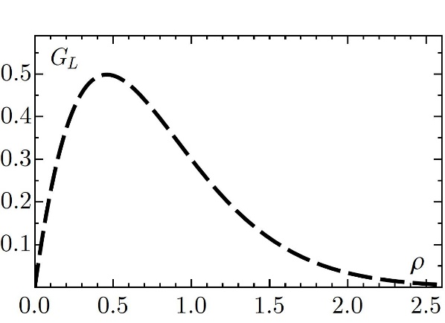
ПЛАЗМЕННЫЙ РЕЗОНАНС В НЕОДНОРОДНОЙ ПЛАЗМЕ
Интерес к исследованию:
Резонансное поглощение.
Генерация гармоник.
ЛТС, Shock ignition.
Диагностика локальной температуры, плазменных полей и скоростей по спектральным характеристикам излучения $\left(2ω_{0}\right)$.
Падение p-поляризованного излучения
на неоднородную плазму:
$$E,B,k,ω_{0}$$
$E_{y}$
$$n=n_{cr}{ }$$
$$θ$$
$$E_{x}$$
Линейная теория трансформации э.м. волны в плазменную:
Резонанс электронных колебаний
$$⇓$$
Рост потенциального электрического поля вблизи критики
$$ε=\sin^{2}{θ }$$
$$ε=0{ }$$
$$ρ={\left(ω_{0}L/c\right)}^{2/3}\sin^{2}{θ}$$
$$ε=1−ω_{L}^{2}/ω_{0}^{2}{ }$$
«Холодная» гидродинамика электронной плазмы
Н.Г. Денисов, В.Л. Гинзбург (1956)
$$E_{x}∝\frac{1}{ε}B_{z}=\frac{1}{x−iΔ}B_{z} ,$$
Ширина плазменного резонанса:
+
$$Δ=min\left\{{\left(3V_{T}^{2}L/ω_{0}^{2}\right)}^{1/3}, \left(\frac{ν}{ω_{0}}\right)L\right\}.$$
Линейное приближение
Уравнения Максвелла
$$B_{z}∝B_{0}Φ\left(ξ\right) ,{ E}_{y}∝B_{z}lnε .$$

Slide 4
ПЛАЗМЕННЫЙ РЕЗОНАНС В НЕОДНОРОДНОЙ ПЛАЗМЕ
Интерес к исследованию:
Резонансное поглощение.
Генерация гармоник.
ЛТС, Shock ignition.
Диагностика локальной температуры, плазменных полей и скоростей по спектральным характеристикам излучения $\left(2ω_{0}\right)$.
Падение p-поляризованного излучения
на неоднородную плазму:
$$E,B,k,ω_{0}$$
$E_{y}$
$$n=n_{cr}{ }$$
$$θ$$
$$E_{x}$$
Линейная теория трансформации э.м. волны в плазменную:
$I_{0}≈{10}^{17}W/cm^{2}$, $T≈3keV, L=30λ ⇒ \frac{v_{E}}{c}≈0.8 .$
$$ε=\sin^{2}{θ }$$
$$ε=0{ }$$
$$ε=1−ω_{L}^{2}/ω_{0}^{2}{ }$$
Релятивистская скорость колебаний электрона в плазменной волне!
Требуется учет нелинейных(релятивистских) эффектов.
Ширина плазменного резонанса:
$$Δ=min\left\{{\left(3V_{T}^{2}L/ω_{0}^{2}\right)}^{1/3}, \left(\frac{ν}{ω_{0}}\right)L\right\}.$$

Slide 5
ЦЕЛИ РАБОТЫ
Поле накачки – p-поляризованная плоская электромагнитная волна:
$$E,B,k,ω_{0}$$
$E_{y}$
$$n=n_{cr}{ }$$
$$θ$$
$$E_{x}$$
Исходные уравнения – уравнения бесстолкновительной гидродинамики холодной релятивистской электронной плазмы и уравнения Максвелла.
$$ε=\sin^{2}{θ }$$
$$ε=0{ }$$
ЦЕЛИ РАБОТЫ:
Построение аналитической теории нелинейного резонансного поглощения с учетом релятивистских эффектов движения электронов.
Построение аналитической теории генерации гармоник в режиме релятивистского плазменного резонанса.
Развитие модели генерации квазистатического поля в окрестности критической плотности неоднородной плазмы.

Slide 6
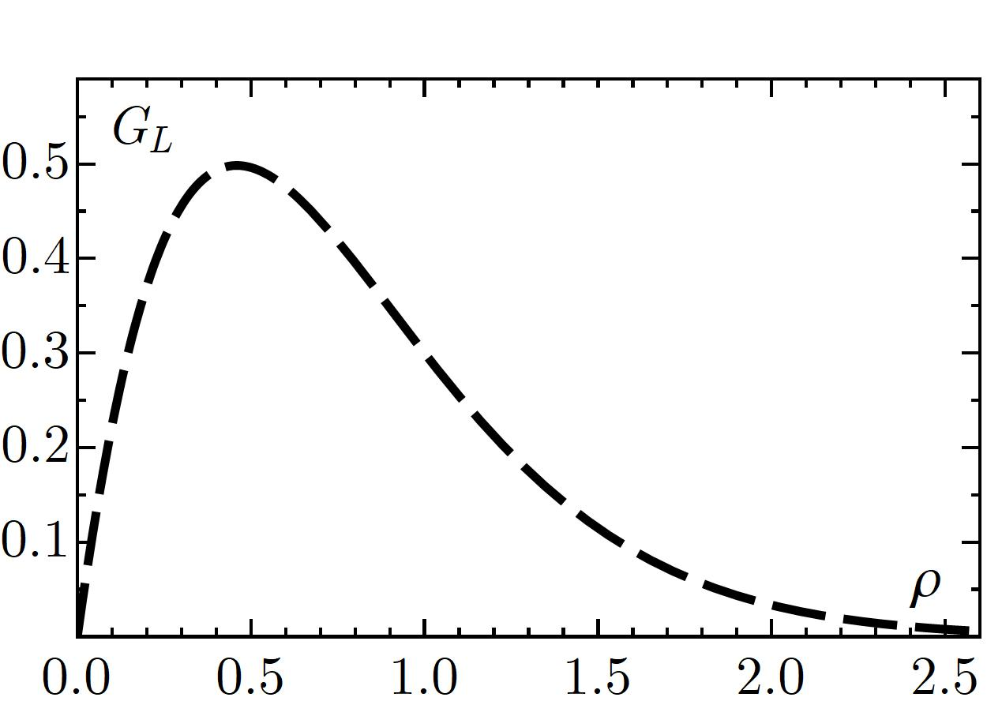
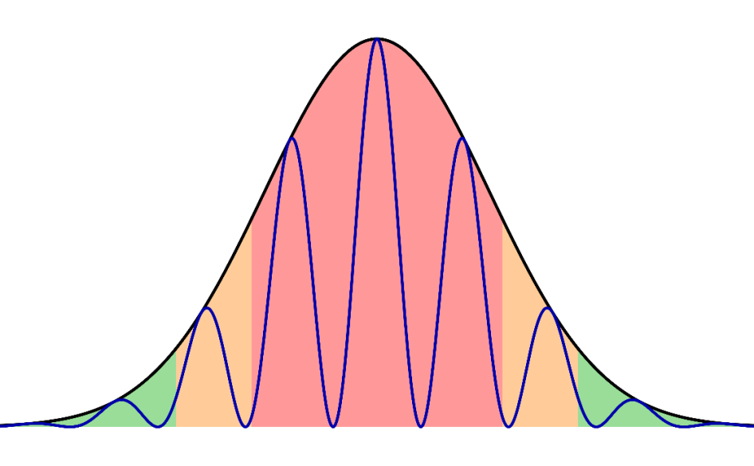
ОСНОВНЫЕ ДОПУЩЕНИЯ И УСЛОВИЯ ПРИМЕНИМОСТИ МОДЕЛИ
Слабо неоднородная плазма с характерным масштабом неоднородности $L$: $k_{0}L≫1 .$
Зависимость полей и скоростей от $x$вблизи резонанса малой ширины $Δ≪L$ существенно сильнее зависимости от поперечной координаты $y$: ${∂_{x}∝\frac{1}{Δ},∂_{y}∝k_{y}⟹k}_{y}Δ≪1 .$
Адиабатически медленное нарастание амплитуды поля в лазерном импульсе $⇒$ $⇒$ начальные условия по амплитуде – стационарная структура резонансного поля в линейном приближении.
$$ρ={\left(ω_{0}L/c\right)}^{2/3}\sin^{2}{θ}$$
Нелинейная релятивистская теория
Нелинейная нерелятивистская теория
Линейная и слабо нелинейная (ТВ) теории
Линейный коэффициент резонансного поглощения.

Slide 7
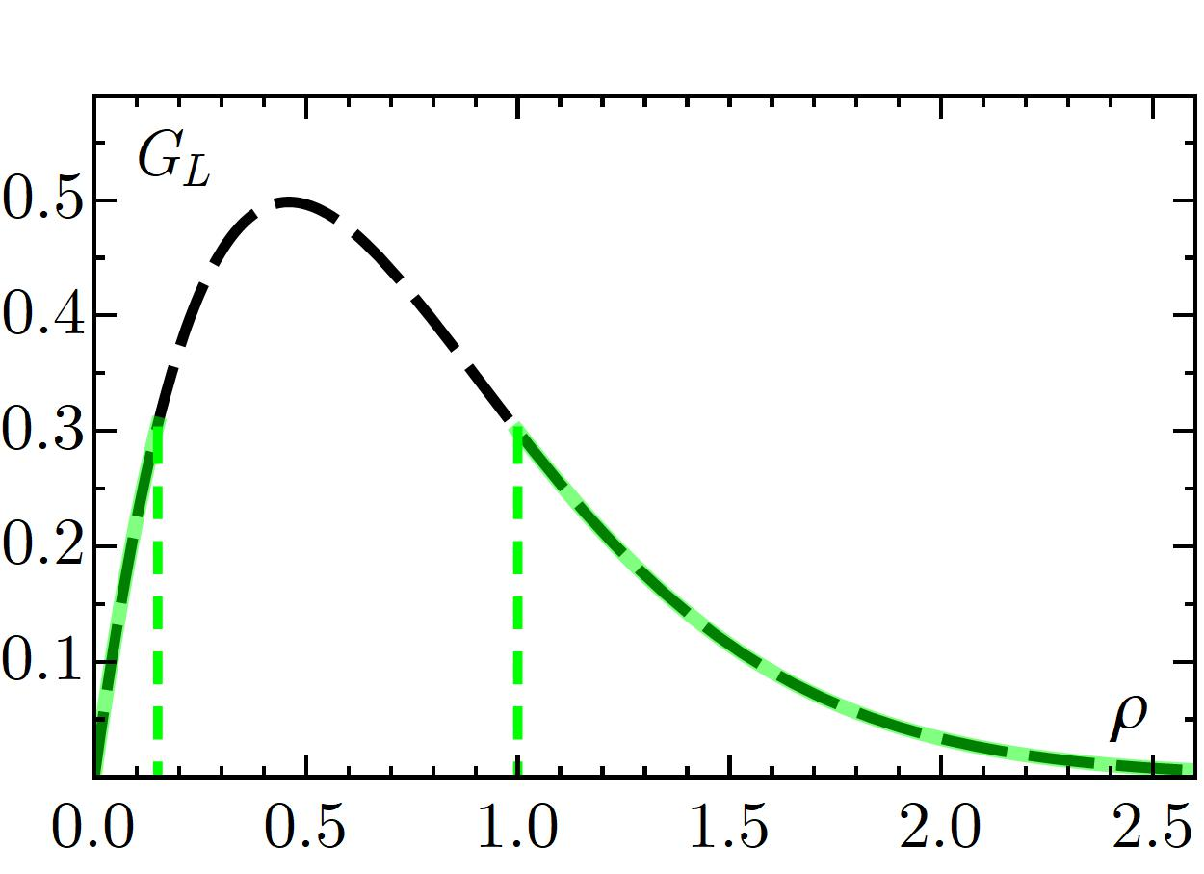
ОСНОВНЫЕ ДОПУЩЕНИЯ И УСЛОВИЯ ПРИМЕНИМОСТИ МОДЕЛИ
Слабо неоднородная плазма с характерным масштабом неоднородности $L$: $k_{0}L≫1 .$
Зависимость полей и скоростей от $x$вблизи резонанса малой ширины $Δ≪L$ существенно сильнее зависимости от поперечной координаты $y$: ${∂_{x}∝\frac{1}{Δ},∂_{y}∝k_{y}⟹k}_{y}Δ≪1 .$
Адиабатически медленное нарастание амплитуды поля в лазерном импульсе $⇒$ $⇒$ начальные условия по амплитуде – стационарная структура резонансного поля в линейном приближении.
$$ρ={\left(ω_{0}L/c\right)}^{2/3}\sin^{2}{θ}$$
Нелинейная релятивистская теория
Нелинейная нерелятивистская теория
Ограничение по углу
Линейная и слабо нелинейная (ТВ) теории
Линейный коэффициент резонансного поглощения.

Slide 8
РЕЛЯТИВИСТСКИЙ ПЛАЗМЕННЫЙ РЕЗОНАНС

Slide 9
УРАВНЕНИЯ ДЛЯ ЭЛ. ПОЛЯ И СКОРОСТИ ЭЛЕКТРОНОВ В ОБЛАСТИ РЕЗОНАНСА
Иерархия полей и упрощение основных уравнений:
Основной вклад – продольные ($x$–компоненты) электр. поля и скорости.
Слабая зависимость от поперечной координаты $y$.
Метод решения:
Комбинирование симметрий уравнений с теорией возмущений (метод РГ(RG)-симметрий).
5

Slide 10
МЕТОД РЕНОРМГРУППОВЫХ СИММЕТРИЙ
Общая идея RG-преобразования:
ТВ
Решение
Исходная модель
G-преобразование → размножение решений
RG-преобразование → продолжение решений
I
Исходное многообразие RM
II
Генераторы группы G
III
RGS-генераторы
IV
RG-инвариантное решение
В.Ф. Ковалёв, Д.В. Ширков / УФН 178, 2008
6

Slide 11
МЕТОД РЕНОРМГРУППОВЫХ СИММЕТРИЙ
Общая идея RG-преобразования:
ТВ
Решение
Исходная модель
G-преобразование → размножение решений
RG-преобразование → продолжение решений
I
Исходное многообразие RM
II
Генераторы группы G
III
RGS-генераторы
IV
RG-инвариантное решение
В.Ф. Ковалёв, Д.В. Ширков / УФН 178, 2008
$a,β$ – параметры двухпараметрического РГ-преобразования.
РГ позволяет связать решения при $\left(a,β\right)→0$ с решениями при конечных значениях $a,β$.
И.И. Метельский, В.Ф. Ковалёв, В.Ю. Быченков / Физика Плазмы 43: 169 (2017).
6

Slide 12
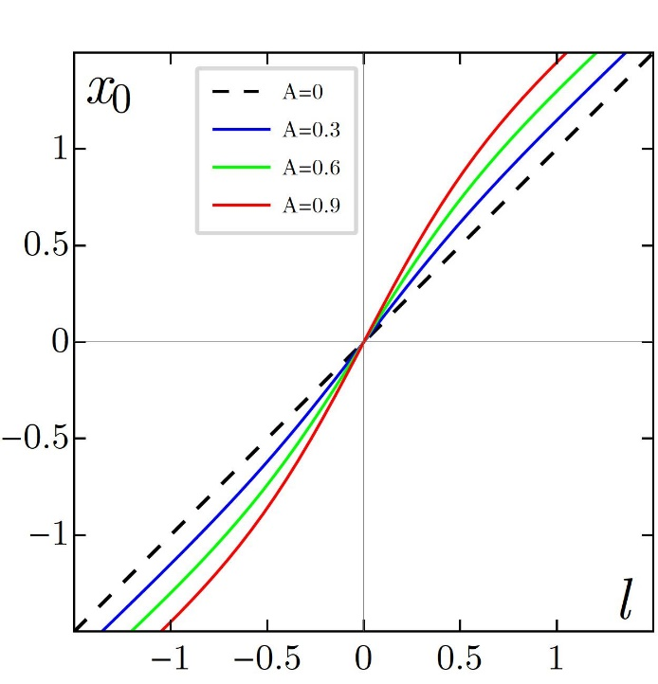
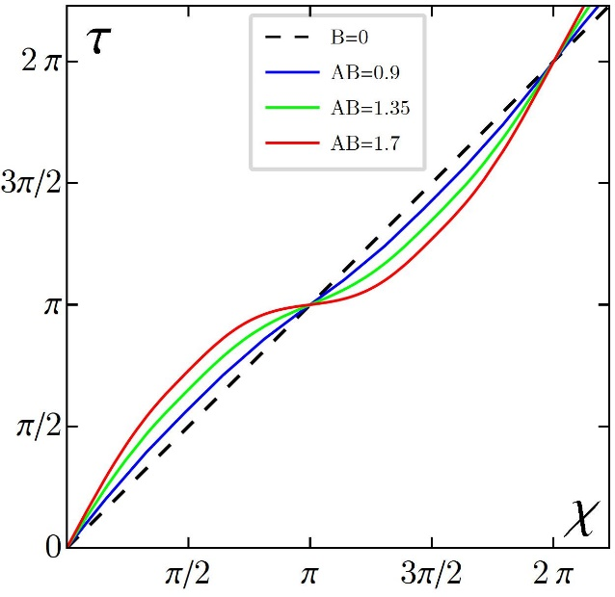
НЕЛИНЕЙНАЯ СТРУКТУРА ПРОДОЛЬНЫХ ЭЛЕКТРИЧЕСКОГО ПОЛЯ
И СКОРОСТИ ЭЛЕКТРОНОВ В ОКРЕСТНОСТИ РЕЗОНАНСА
$$χ=0.$$
$$l=0.$$
Нерелятивистская нелинейность:
Преобразование координаты – аналог лагранжевой замены эйлеровой координаты $x$.
Релятивистская нелинейность:
Преобразование «времени» – фазовая модуляция плазменных колебаний.
7

Slide 13
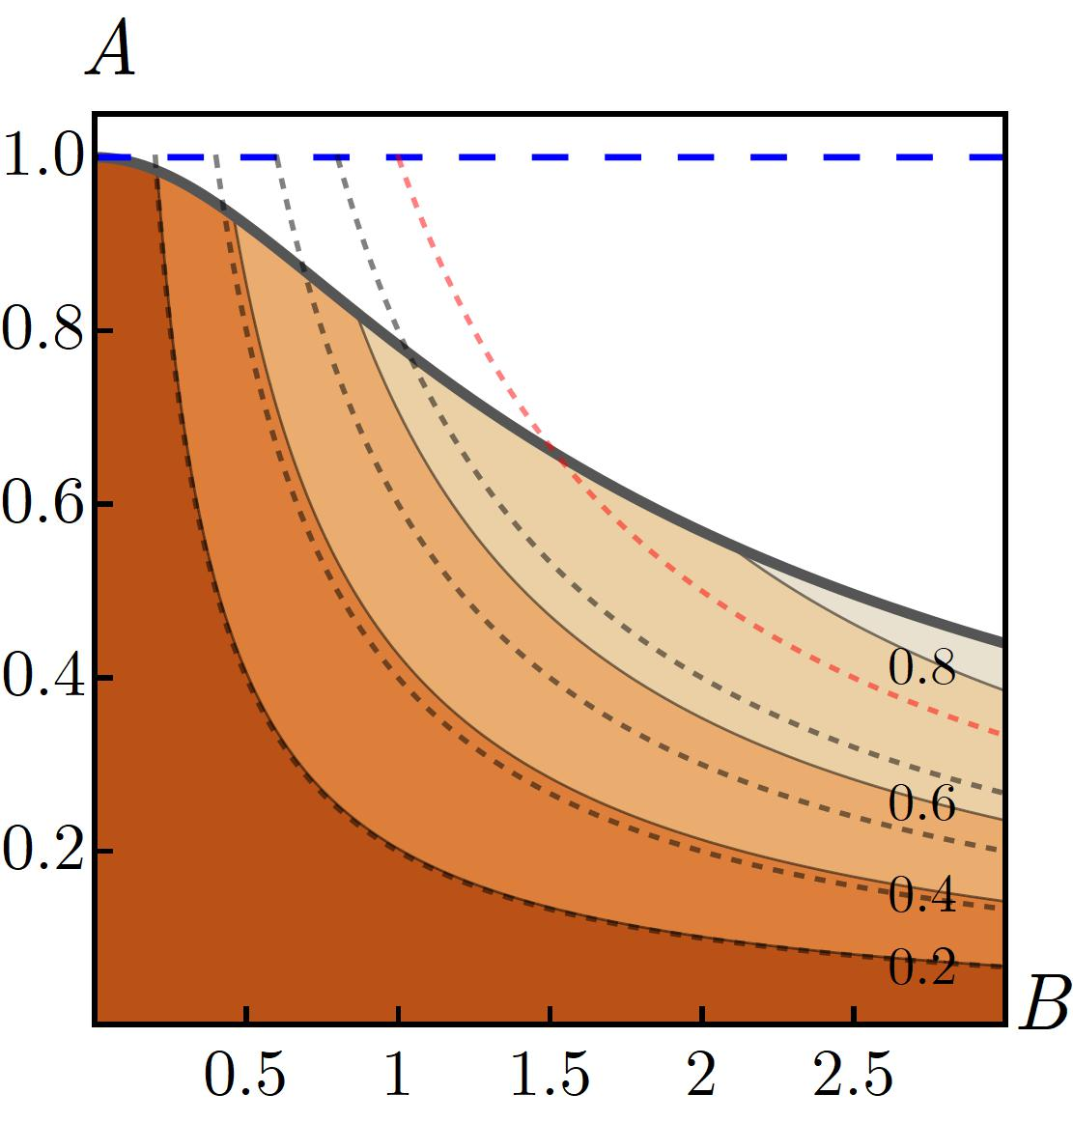
ОПРОКИДЫВАНИЕ ПЛАЗМЕННОЙ ВОЛНЫ
Амплитуда $A$ и релятивистский параметр $B$ – управляющие безразмерные параметры задачи, которые определяют вклады нерелятивистской и релятивистской нелинейностей.
$$B=1.5 .$$
$$\left\{A=\frac{{aL}^{2}}{Δ^{2}},B=\frac{Δω_{0}}{c}\right\}→\left\{I_{0},L,T\right\}$$
$I_{0},L,T$– лазерная интенсивность, масштаб неоднородности и температура плазмы – управляющие физические параметры задачи.
Опрокидывание волны при превышении порога амплитуды поля накачки:
$$∂_{x}P\left(τ,l\right)=∞⇒ D_{|χ=π,l=0}={\left(∂_{χ}τ∂_{l}x_{0}−∂_{χ}x_{0}∂_{l}τ\right)}_{|χ=π,l=0}=0.$$
$$\left(B^{2}−B^{4}\right)A^{4}−4B^{2}A^{3}+4A^{2}−16A+12=0.$$
Граница опрокидывания
в нерелятивистской теории
В. Ф. Ковалёв, В. В. Пустовалов (1989)
опрокидывание в релятивистской теории
линии уровня амплитуды скорости в единицах $c.$
Временные зависимости продольных компонент
электрического поля и скорости в точке $x=0$.
8

Slide 14
НЕЛИНЕЙНАЯ ШИРИНА ПЛАЗМЕННОГО РЕЗОНАНСА
Разложение электрического поля вблизи $x=0$ в ряд по гармоникам падающей волны:
Суммарная энергия всех спектральных составляющих поля:
$${\left(AB\right)}_{W}$$
$$δ$$
$${\left(AB\right)}_{2}$$
$${\left(AB\right)}_{1}$$
$${\left(AB\right)}_{1}$$
$${\left(AB\right)}_{2}$$
$${\left(AB\right)}_{W}$$
Пространственные распределения
безразмерной энергии плазменного поля
при различных значениях параметров нелинейности.
С ростом нелинейности наблюдается незначительное уширение резонанса $δ≈1.5Δ$ .
9

Slide 15
НЕЛИНЕЙНОЕ РЕЗОНАНСНОЕ ПОГЛОЩЕНИЕ

Slide 16
ОТЫСКАНИЕ МАГНИТНОГО ПОЛЯ В ВАКУУМЕ
Иерархия полей и упрощение основных уравнений:
Основной вклад – продольные ($x$–компоненты) электр. поля и скорости.
Слабая зависимость от поперечной координаты $y$.
10

Slide 17
АМПЛИТУДА РЕЗОНАНСНОГО ПОЛЯ И КОЭФФИЦИЕНТ ПОГЛОЩЕНИЯ
Методом функции Грина решаем волновое уравнение с граничными условиями на магнитное поле
$$B_{1}=C_{1}^{+}e^{i\frac{ω_{0}}{c}\left(x+∞\right)\cos{θ}}+C_{1}^{−}e^{−i\frac{ω_{0}}{c}\left(x+∞\right)\cos{θ}}, x→−∞, \\ B_{1}=0, x→∞.$$
Находим амплитуду отраженной волны $C_{1}^{−}$ и коэффициент поглощения $G=1−{\left|{C_{1}^{−}}/{C_{1}^{+}}\right|}^{2}$:
Нелинейная амплитуда $A$ вычисляется из уравнения:
где $A_{L}$ – линейная амплитуда магнитного поля в точке резонанса:
Отличие $A$ от $A_{L}$ и $G$ от $G_{L}$ –
– релятивистский эффект:
11

Slide 18
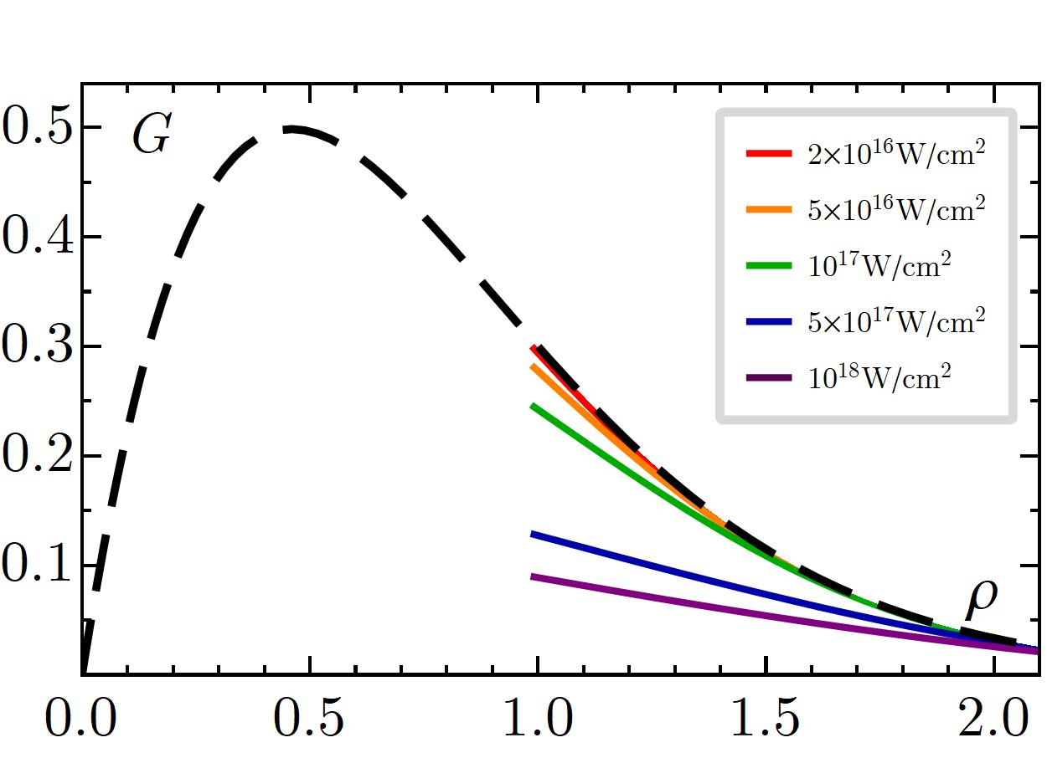
АМПЛИТУДА РЕЗОНАНСНОГО ПОЛЯ И КОЭФФИЦИЕНТ ПОГЛОЩЕНИЯ
Перенормировка амплитуды:
Выход на насыщение:
замедление роста резонансной амплитуды с ростом амплитуды поля накачки.
Зависимости нелинейной амплитуды от амплитуды в линейном приближении $\left(T=2keV, θ=θ_{min}\right)$.
Коэффициент поглощения:
Подавление нелинейного поглощения.
$$G_{L}\left(θ,L\right)→G\left(I_{0},θ,T,L\right).$$
Зависимости нелинейного коэффициента поглощения от углового параметра $ρ={\left(ω_{0}L/c\right)}^{2/3}\sin^{2}{θ}$
$\left(L=30λ,T=2keV\right).$
12

Slide 19
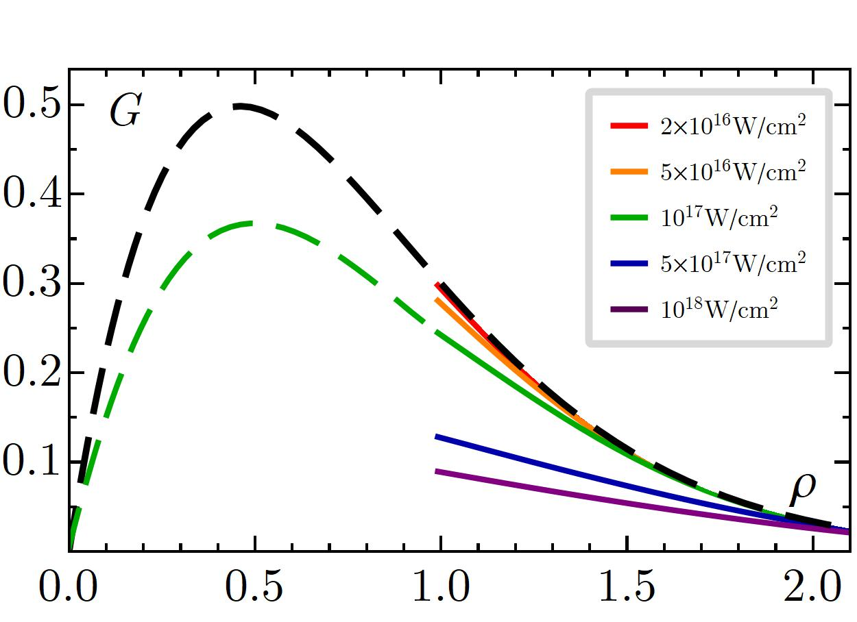
АМПЛИТУДА РЕЗОНАНСНОГО ПОЛЯ И КОЭФФИЦИЕНТ ПОГЛОЩЕНИЯ
Перенормировка амплитуды:
Выход на насыщение:
замедление роста резонансной амплитуды с ростом амплитуды поля накачки.
Зависимости нелинейной амплитуды от амплитуды в линейном приближении $\left(T=2keV, θ=θ_{min}\right)$.
Коэффициент поглощения:
Подавление нелинейного поглощения.
$$G_{L}\left(θ,L\right)→G\left(I_{0},θ,T,L\right).$$
Зависимости нелинейного коэффициента поглощения от углового параметра $ρ={\left(ω_{0}L/c\right)}^{2/3}\sin^{2}{θ}$
$\left(L=30λ,T=2keV\right).$
12

Slide 20
ГРАНИЦЫ ОПРОКИДЫВАНИЯ ПЛАЗМЕННОЙ ВОЛНЫ В РЕЗОНАНСЕ
Области применимости релятивистской гидродинамики на плоскости Температура-Лазерная интенсивность:
Граница опрокидывания
в релятивистской теории
в нерелятивистской теории
В. Ф. Ковалёв, В. В. Пустовалов (1989)
в релятивистской теории
без учета перенормировки
Для разреженной плазмы границы опрокидывания смещаются в область релятивистских лазерных потоков.
13

Slide 21
ГЕНЕРАЦИЯ ГАРМОНИК

Slide 22
ИЗЛУЧЕНИЕ ГАРМОНИК В ВАКУУМ
Иерархия полей и упрощение основных уравнений:
Основной вклад – продольные ($x$–компоненты) электр. поля и скорости.
Слабая зависимость от поперечной координаты $y$.
14

Slide 23
КОЭФФИЦИЕНТ ОТРАЖЕНИЯ ГАРМОНИКИ
Методом функции Грина решаем волновое уравнение с граничными условиями на гармоники магнитного поля
$$B_{n}=C_{n}^{−}e^{−i\frac{ω_{0}}{c}\left(x+∞\right)\cos{θ}}, x→−∞, \\ B_{n}=0, x→∞.$$
Находим амплитуду отраженной волны $C_{n}^{−}$ и коэффициент отражения $R_{n}={\left|{C_{n}^{−}}/{C_{1}^{+}}\right|}^{2}$:
15

Slide 24
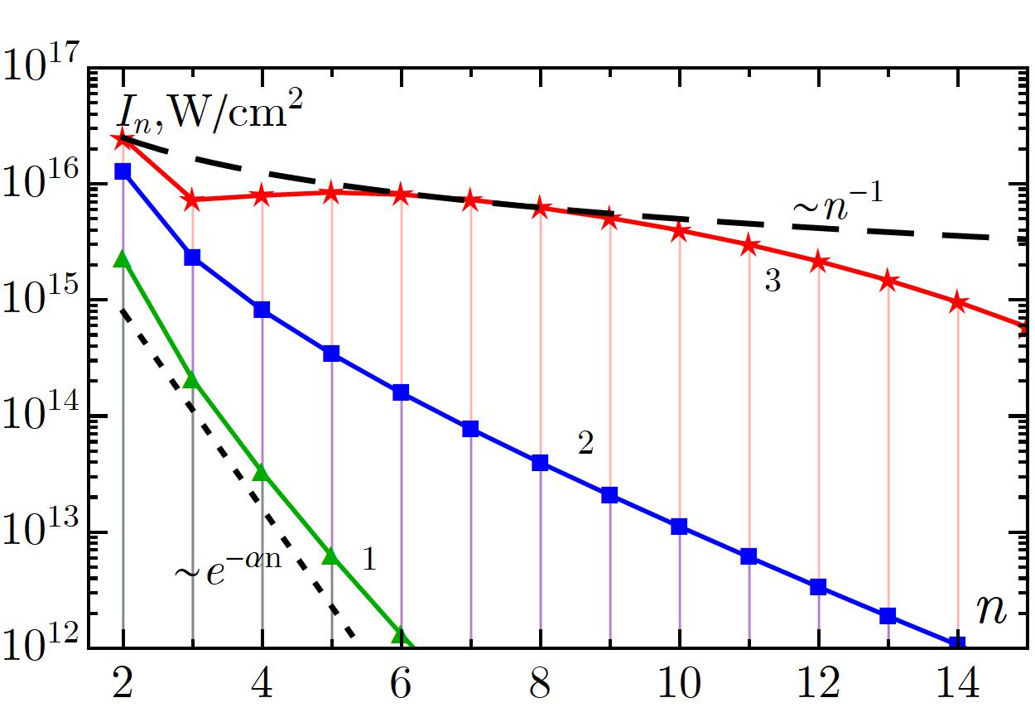
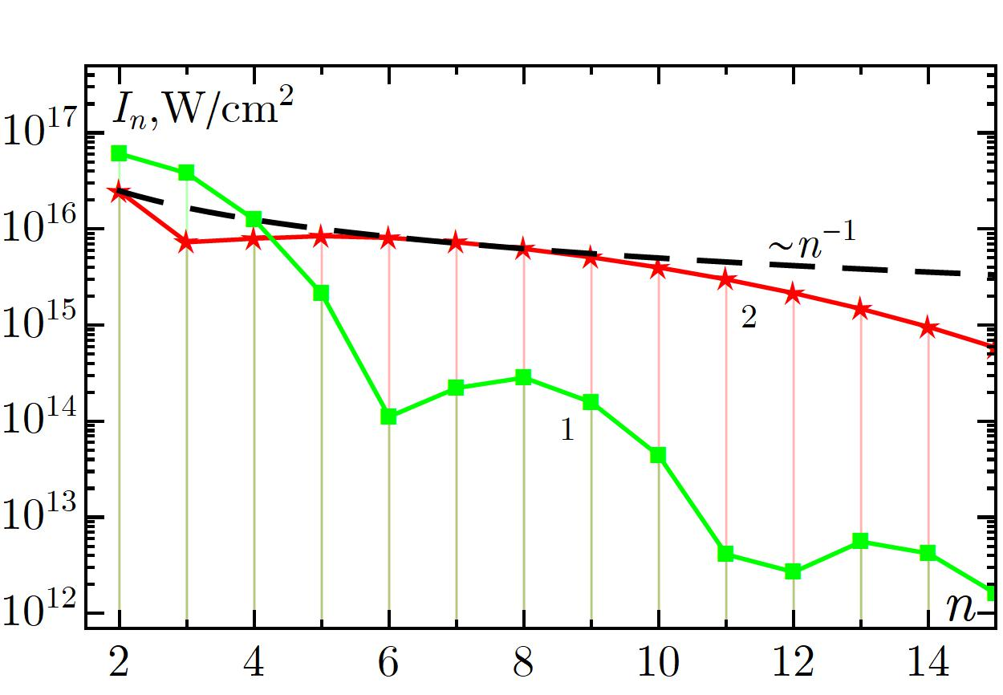
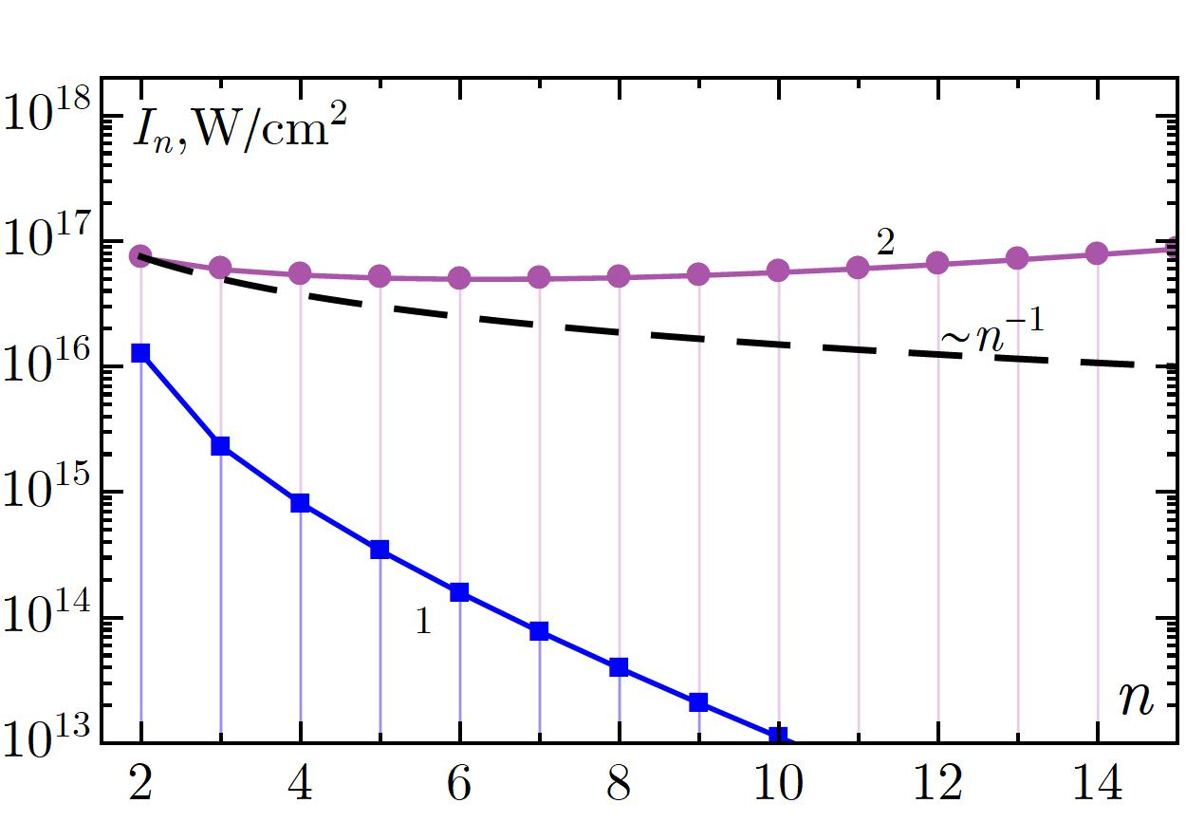
СПЕКТРЫ МАГНИТНОГО ПОЛЯ В ВАКУУМЕ
Релятивистская нелинейность $⟶$ Изменение угла наклона + Модуляция спектра
$L=10λ,T=8 keV,θ=θ_{min}.$
$$T=8 keV,θ=θ_{min}.$$
$1 :I_{0}=1×{10}^{17} W{/cm}^{2}$,
$2 :I_{0}=5×{10}^{17} W{/cm}^{2}$, $3 :I_{0}=3×{10}^{18} W{/cm}^{2}$.
$1 :I_{0}=1.8×{10}^{19} W{/cm}^{2}$,
${2 :I}_{0}=3×{10}^{18} W{/cm}^{2}$.
$$L=30λ$$
$$L=10λ$$
Спектры для разных лазерных потоков.
Спектры на границе опрокидывания при разных $L$.
Расходимость ряда ТВ:
$$L=10λ,T=8 keV,θ=θ_{min}.$$
В.П. Силин, A.В. Владимирский (1980).
Слабо нелинейная теория не даёт удовлетворительной оценки амплитуд высших гармоник.
Спектры в релятивистской теории (1) и в теории возмущений (2) при $I_{0}=5×{10}^{17} W/{cm}^{2}$.
16

Slide 25
СТЕПЕННОЙ ЗАКОН СПАДАНИЯ
$L=10λ,T=8 keV,θ=θ_{min}.$
Нелинейная нерелятивистская теория
Релятивистская теория
Степенной закон спадания
ВЫСШИЕ ГАРМОНИКИ
В. Ф. Ковалёв, В. В. Пустовалов (1989)
Слабо (ТВ)
нелинейная теория
Наиболее эффективная генерация
вблизи опрокидывания.
Н.С. Ерохин, В.В. Мухин, С.С. Моисеев (1972) В.П. Силин, А.В. Владимирский (1980)
Эффективность генерации:
$1 :I_{0}=1×{10}^{17} W{/cm}^{2}$,
$2 :I_{0}=5×{10}^{17} W{/cm}^{2}$, $3 :I_{0}=3×{10}^{18} W{/cm}^{2}$.
$I_{0}=1×{10}^{17} W{/cm}^{2}$.
$I_{0}=5×{10}^{17} W{/cm}^{2}$.
$I_{0}=3×{10}^{18} W{/cm}^{2}$.
$$n$$ | $$R_{n}$$
$$2$$ | $${10}^{−2}$$
$$6$$ | $${10}^{−5}$$
$$10$$ | $${10}^{−8}$$
$$n$$ | $$R_{n}$$
$$2$$ | $${10}^{−2}$$
$$6$$ | $${10}^{−4}$$
$$10$$ | $${10}^{−5}$$
$$n$$ | $$R_{n}$$
$$2$$ | $${10}^{−2}$$
$$6$$ | $${10}^{−3}$$
$$10$$ | $${10}^{−3}$$
17

Slide 26
ГЕНЕРАЦИЯ КВАЗИСТАТИЧЕСКОГО ЭЛЕКТРИЧЕСКОГО ПОЛЯ

Slide 27
КВАЗИСТАТИЧЕСКОЕ ЭЛЕКТРИЧЕСКОЕ ПОЛЕ
$E_{st}=\frac{1}{2π}\int_{0}^{2π}{E_{x}\left(x,t\right)dt.}$
$$L=30λ, T=2 keV, θ=θ_{min}.$$
$$/cm$$
$$1$$
Энергия электронов, ускоренных в резонансной области:
$$W≈50 keV.$$
$1 :I_{0}=5×{10}^{18} W{/cm}^{2}$,
$2 :I_{0}=1×{10}^{18} W{/cm}^{2}$.
$$2$$
точки – нерелятивистская теория при $I_{0}=2×{10}^{17} W{/cm}^{2}$.
Пространственное распределение квазистатического электрического поля.
$$T=2 keV$$
$$/cm$$
$$L=30λ$$
$$/cm$$
$$L=10λ$$
$$L=50λ$$
$$T=3 keV$$
$$T=4 keV$$
$$T=2 keV$$
Зависимости максимума амплитуды квазистатического электрического поля от потока лазерного излучения.
18

Slide 28
ПОЛОЖЕНИЯ, ВЫНОСИМЫЕ НА ЗАЩИТУ
Метод ренормгрупповых симметрий допускает аналитическое описание структуры поля плазменного резонанса в условиях как нерелятивистской(конвективной), так и релятивистской нелинейностей движения электронов в окрестности критической плотности неоднородной лазерной плазмы.
Коэффициент нелинейного резонансного поглощения есть функция четырех управляющих параметров лазерно-плазменной системы – лазерной интенсивности, масштаба неоднородности плазмы, её температуры и угла падения лазерного излучения на плазму.
Учет релятивистских эффектов в плазменном резонансе приводит к подавлению нелинейного резонансного поглощения – уменьшению коэффициента поглощения с ростом лазерной интенсивности.
Разработанная аналитическая теория позволяет вычислять излучаемые из лазерной плазмы в вакуум гармоники, используя представление об электромагнитном поле вблизи критической плотности плазмы как об источнике их генерации.
Гармоники высшего порядка генерируются наиболее эффективно вблизи порога опрокидывания плазменной волны, где формируются энергетические спектры, затухающие по степенному закону.
Вблизи критической плотности неоднородной лазерной плазмы генерируются мульти-мегавольтные квазистатические электрические поля, ускоряющие электроны до мультикэвных энергий.
19

Slide 29
СПАСИБО ЗА ВНИМАНИЕ!

Slide 30
ПЛАЗМЕННЫЙ РЕЗОНАНС В НЕОДНОРОДНОЙ ПЛАЗМЕ
Интерес к исследованию:
Резонансное поглощение.
Генерация гармоник.
ЛТС, Shock ignition.
Диагностика локальной температуры, плазменных полей и скоростей по спектральным характеристикам излучения $\left(2ω_{0}\right)$.
Падение p-поляризованного излучения
на неоднородную плазму:
$$E,B,k,ω_{0}$$
$E_{y}$
$$n=n_{cr}{ }$$
$$θ$$
$$E_{x}$$
Линейная теория трансформации э.м. волны в плазменную:
Резонанс электронных колебаний
$$⇓$$
Рост потенциального электрического поля вблизи критики
$$ε=\sin^{2}{θ }$$
$$ε=0{ }$$
$$ε=1−ω_{L}^{2}/ω_{0}^{2}{ }$$
«Холодная» гидродинамика электронной плазмы
Н.Г. Денисов, В.Л. Гинзбург (1956)
$$E_{x}∝\frac{1}{ε}B_{z}=\frac{1}{x−iΔ}B_{z} ,$$
Ширина плазменного резонанса:
+
$$Δ=min\left\{{\left(3V_{T}^{2}L/ω_{0}^{2}\right)}^{1/3}, \left(\frac{ν}{ω_{0}}\right)L\right\}.$$
Линейное приближение
Уравнения Максвелла
$$B_{z}∝B_{0}Φ\left(ξ\right) ,{ E}_{y}∝B_{z}lnε .$$

Slide 31
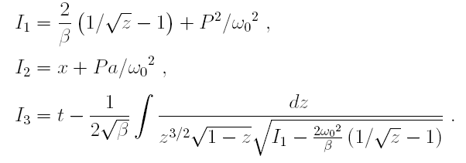
ДОПУСКАЕМАЯ ГРУППА
Инфинитезимальный оператор (генератор группы):
- инварианты оператора .

Slide 32
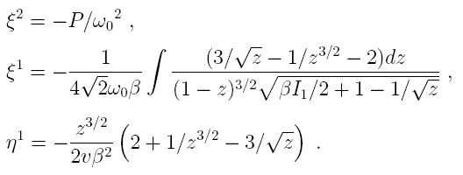
ДВУХПАРАМЕТРИЧЕСКАЯ РЕНОРМГРУППА
И.И. Метельский, В.Ф. Ковалёв, В.Ю. Быченков / Физика Плазмы (2017) 43: 169.
Уравнения Ли:
Конечные преобразования группы

